Slide 1
Cadastro e Consulta de Revista
Bruna Logatti
J. Julio Nascimento Jr.

Slide 2
Parte 1: Criação do CadastroRevista.jsp

Slide 3
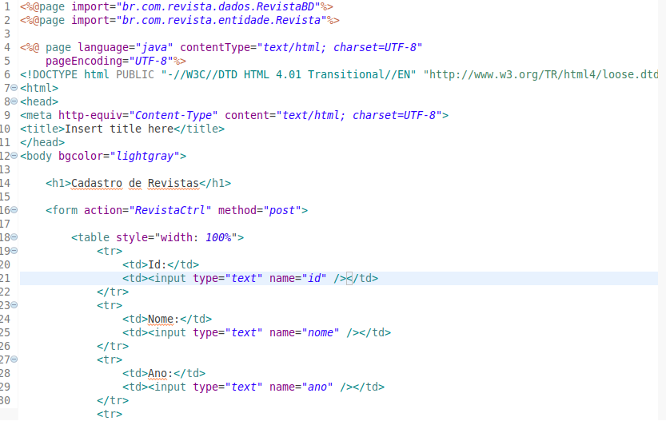

Slide 4
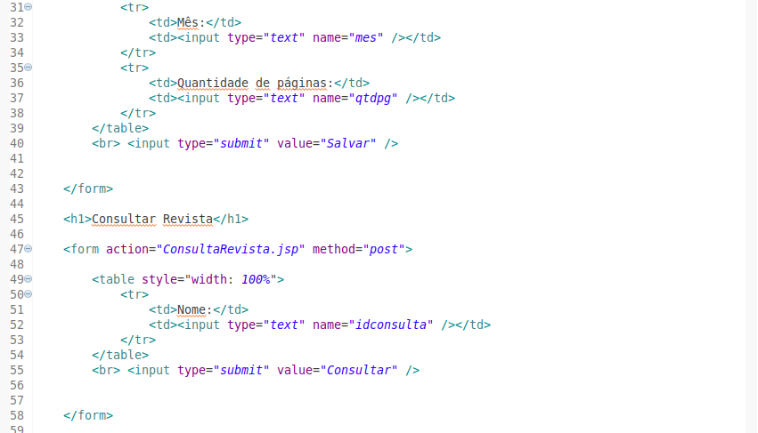

Slide 5
Parte 2: Criação da Classe Revista.java
Pacote: br.com.revista.entidade

Slide 6
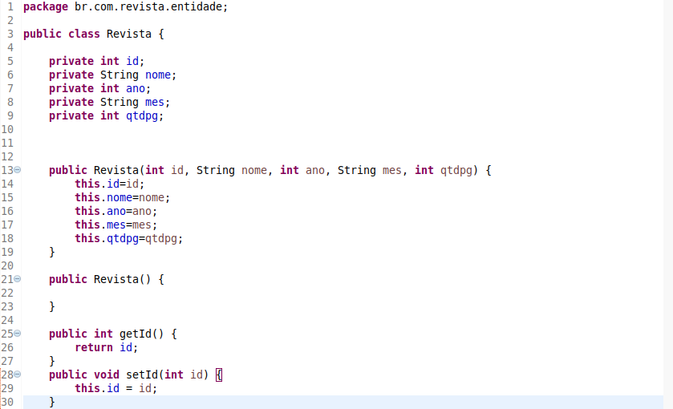
Parâmetros

Slide 7
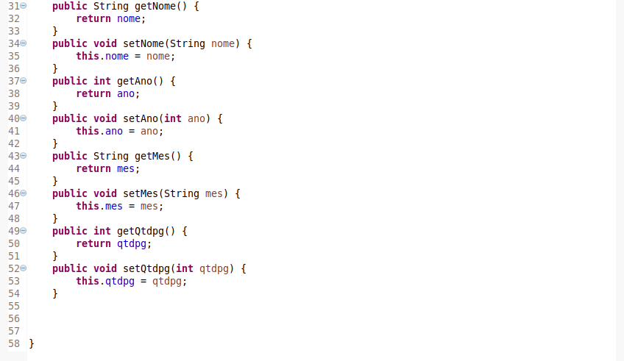
Getters and Setters

Slide 8
Parte 3: Criação Banco de Dados
Classe: Conexao.java
Pacote: br.com.revista.util
Classe: RevistaBD.java
Pacote: br.com.revista.dados

Slide 9
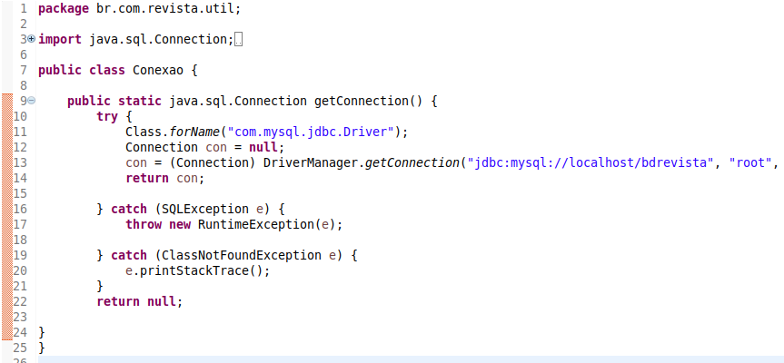

Slide 10
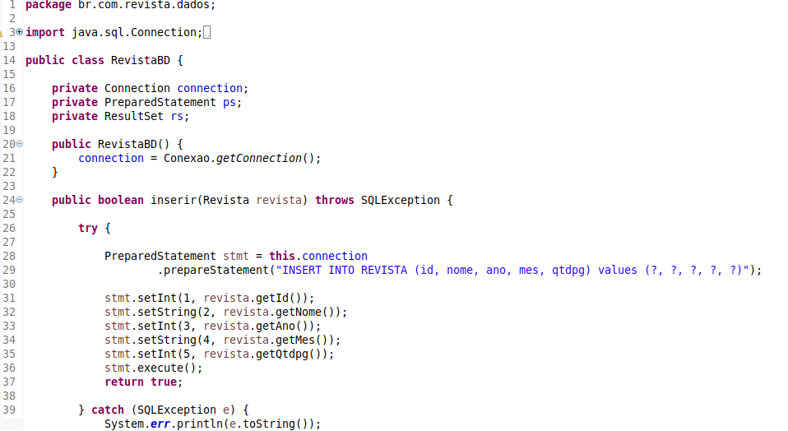

Slide 11
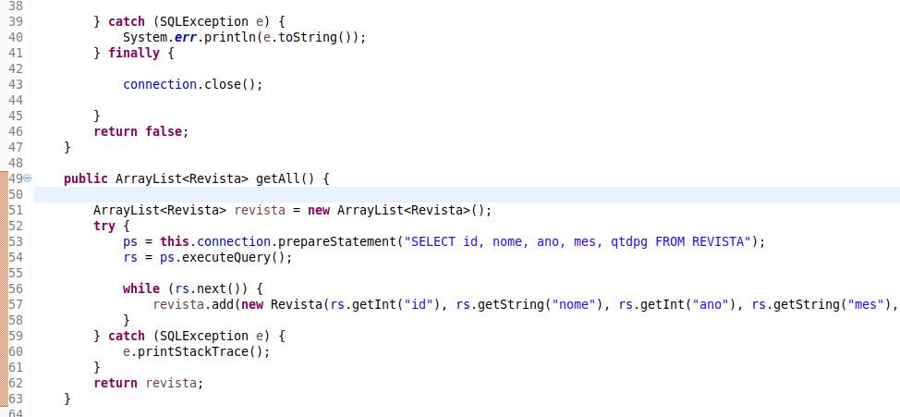

Slide 12
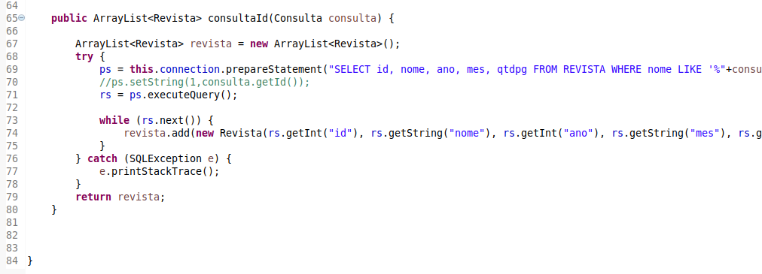
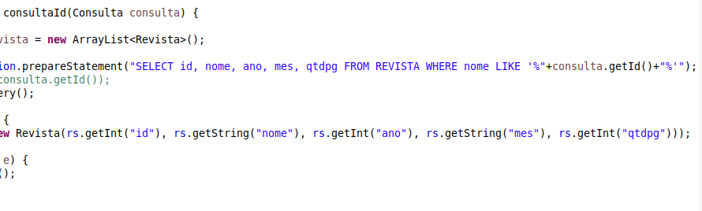

Slide 13
Parte 4: Criação do RevistaCtrl.java
Pacote: br.com.revista.controle

Slide 14
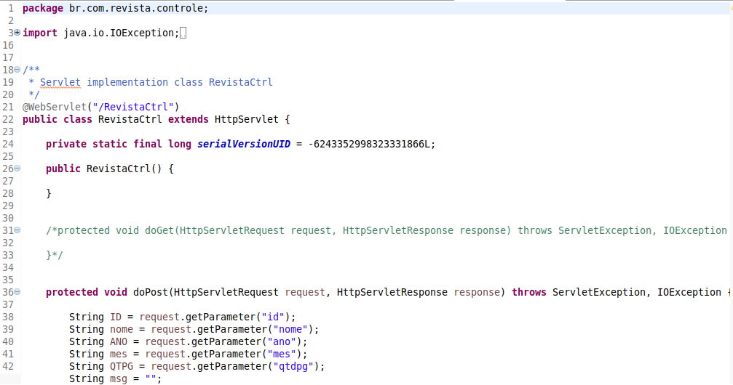
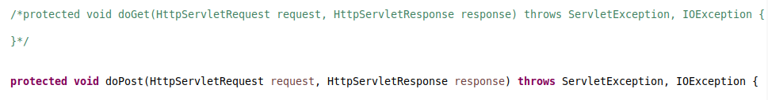

Slide 15
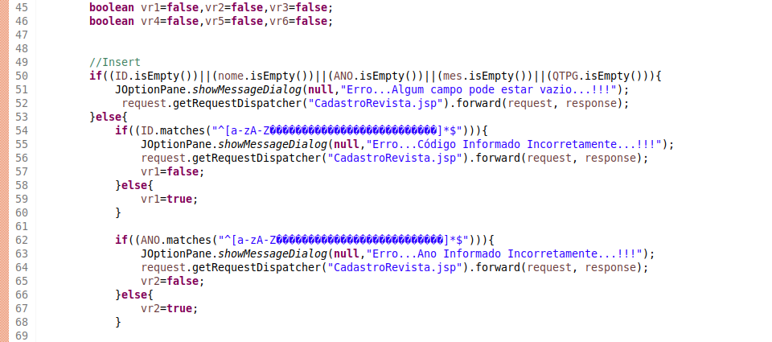

Slide 16
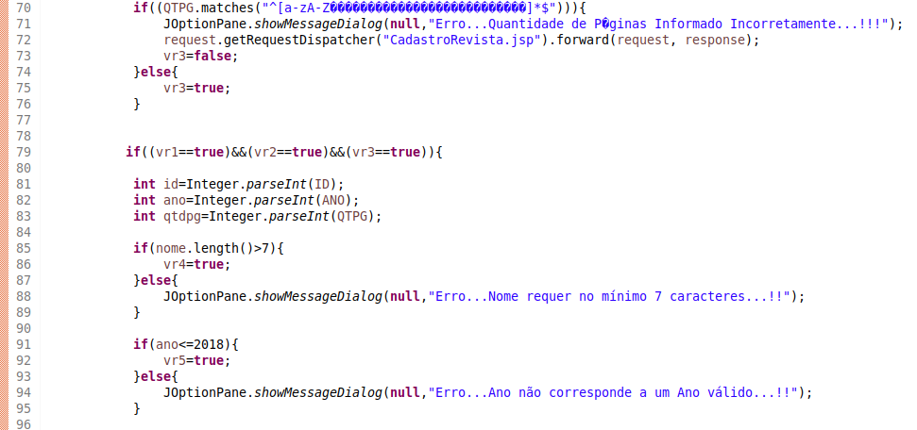

Slide 17
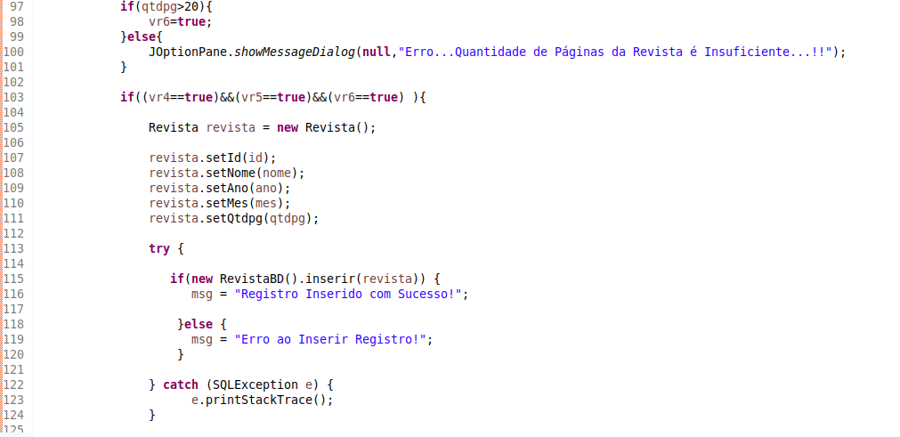

Slide 18
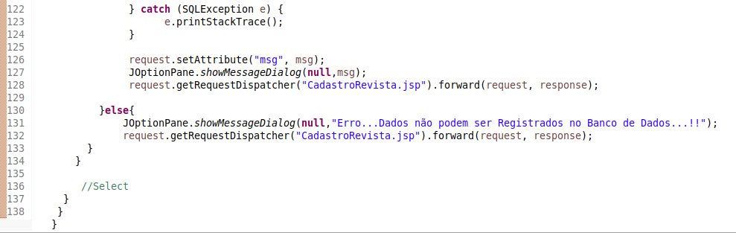

Slide 19
Parte 5: Criação da Consulta
Classe: Consulta.java
Pacote: br.com.revista.entidade
ConsultaRevista.jsp

Slide 20
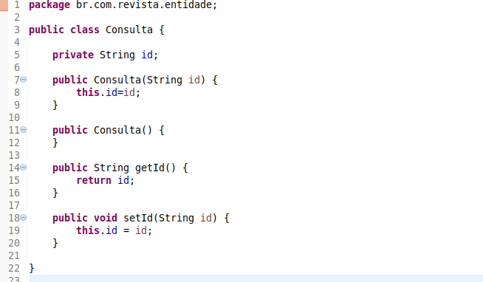
Nome da Revista

Slide 21
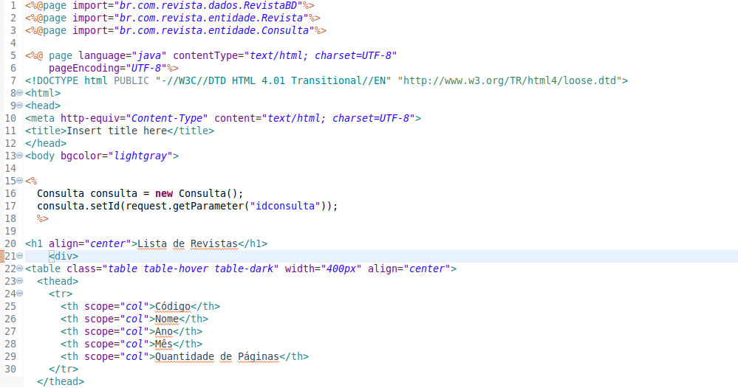
Pega o nome da Revista de CadastroRevista.jsp

Slide 22
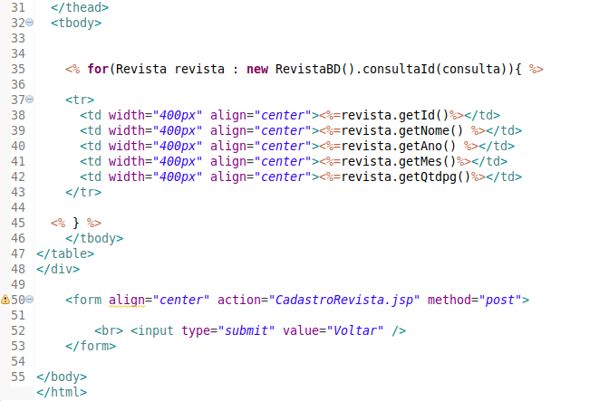
Realiza a consulta trazendo os títulos corretos

Slide 23
Verificando as Validações

Slide 24
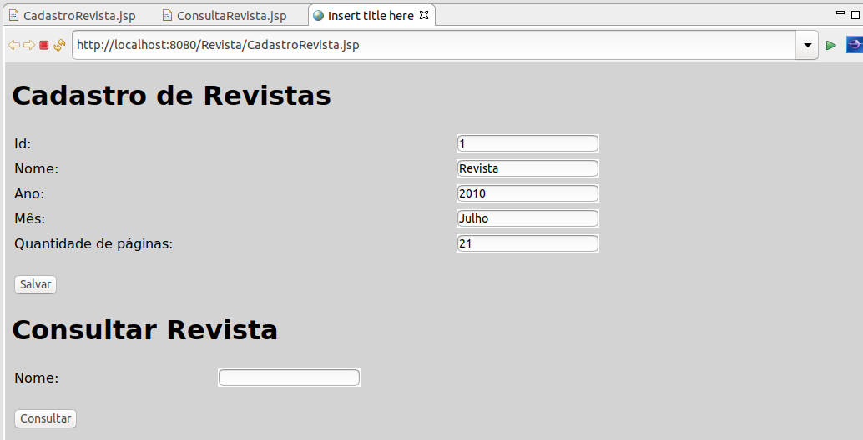
Nome menor que 7 caracteres

Slide 25
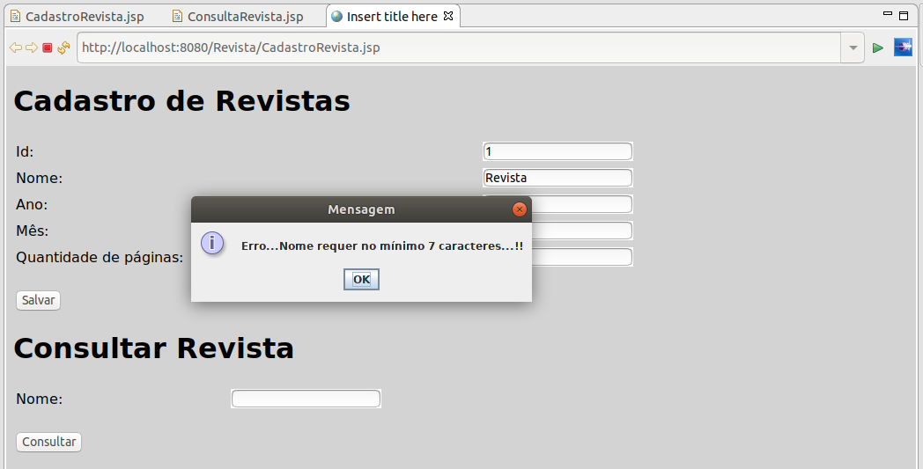

Slide 26
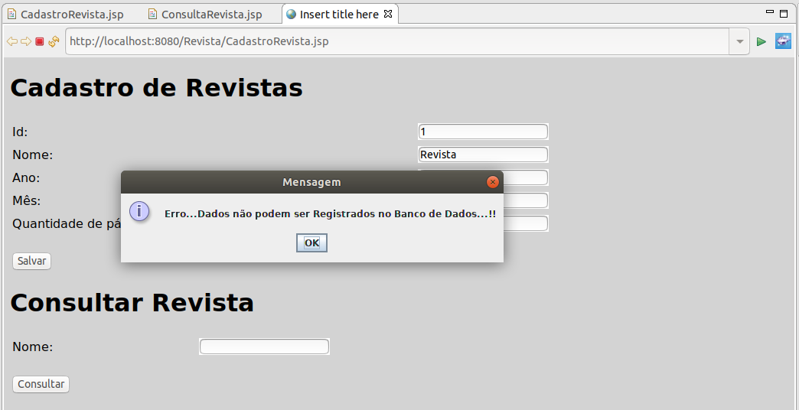

Slide 27
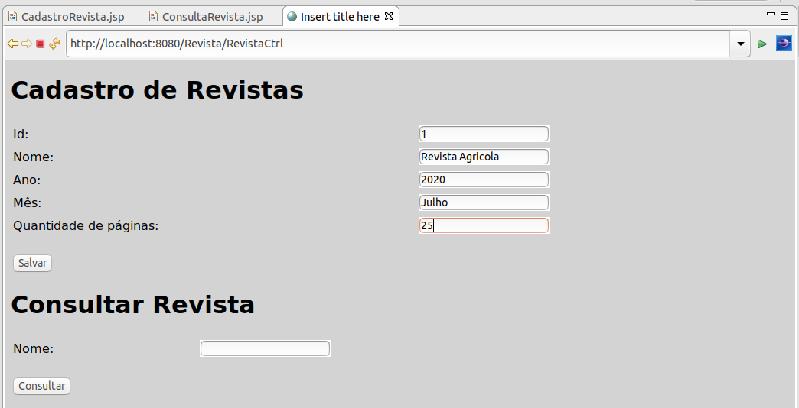
Ano maior que 2018

Slide 28
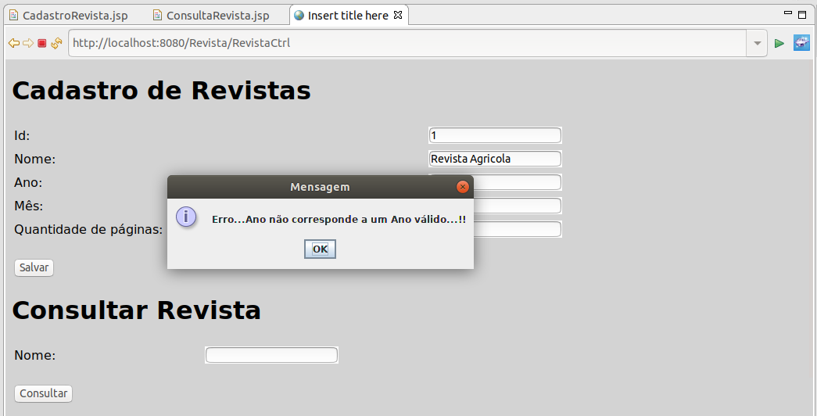

Slide 29


Slide 30
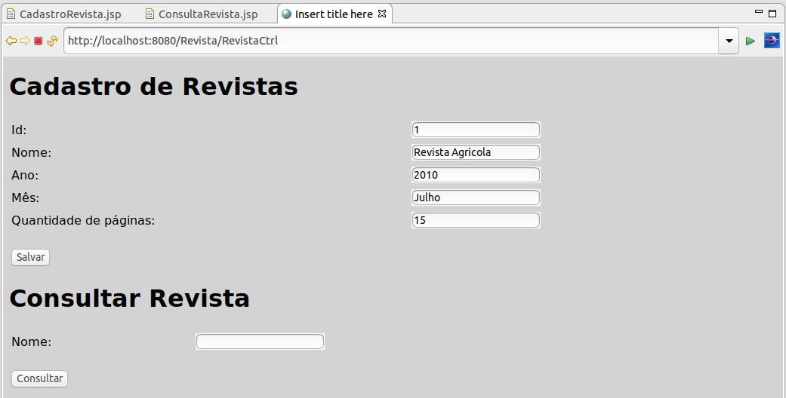
Quantidade de páginas inferior à 20

Slide 31
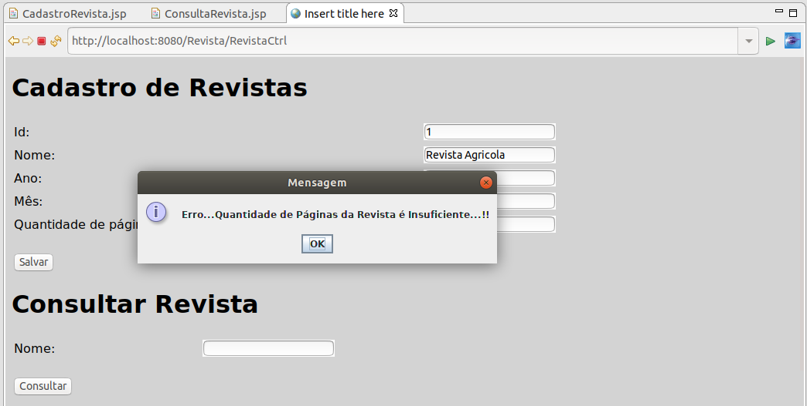

Slide 32
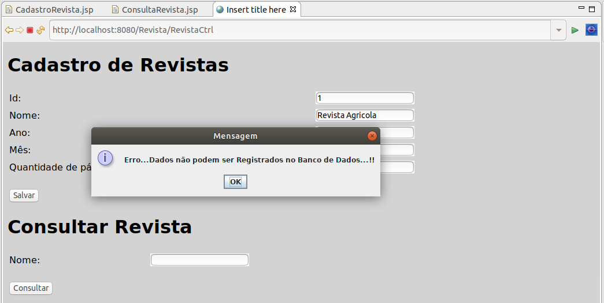

Slide 33

Cadastro não cumprindo nenhum requisito

Slide 34
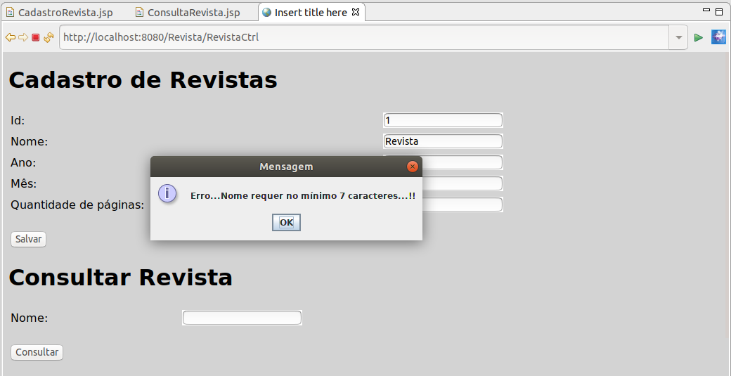

Slide 35
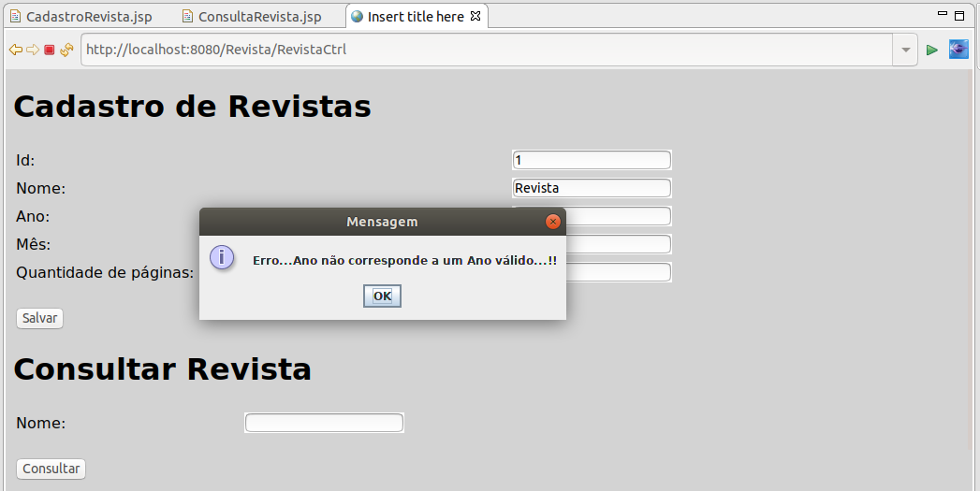

Slide 36
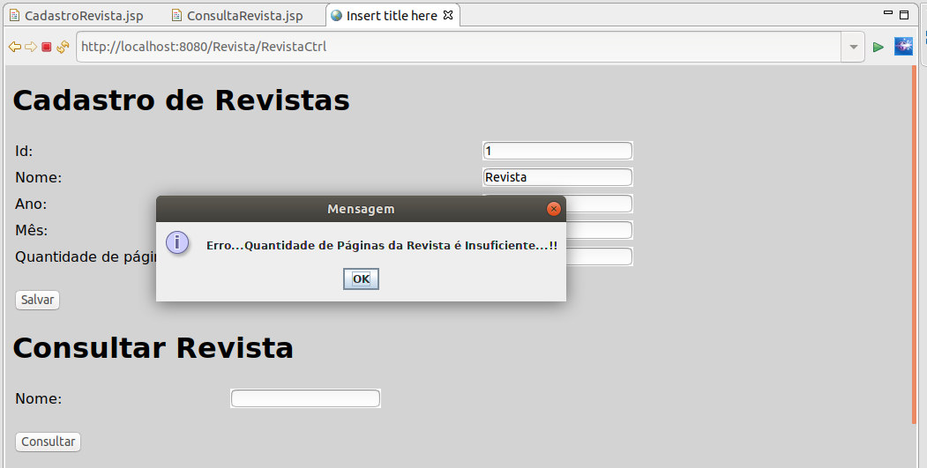

Slide 37
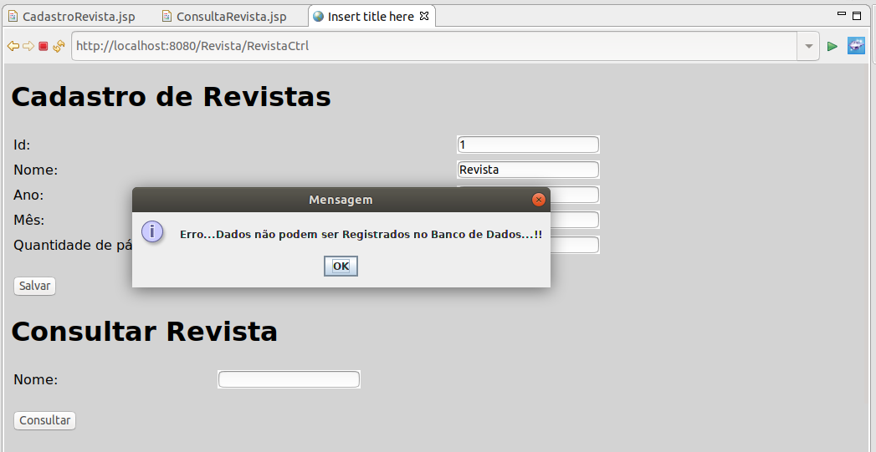

Slide 38
Fazendo um cadastro válido e consulta

Slide 39
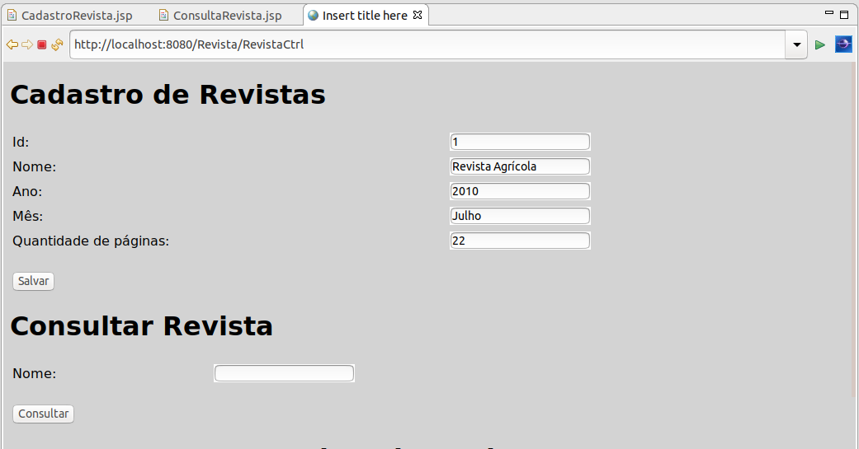

Slide 40
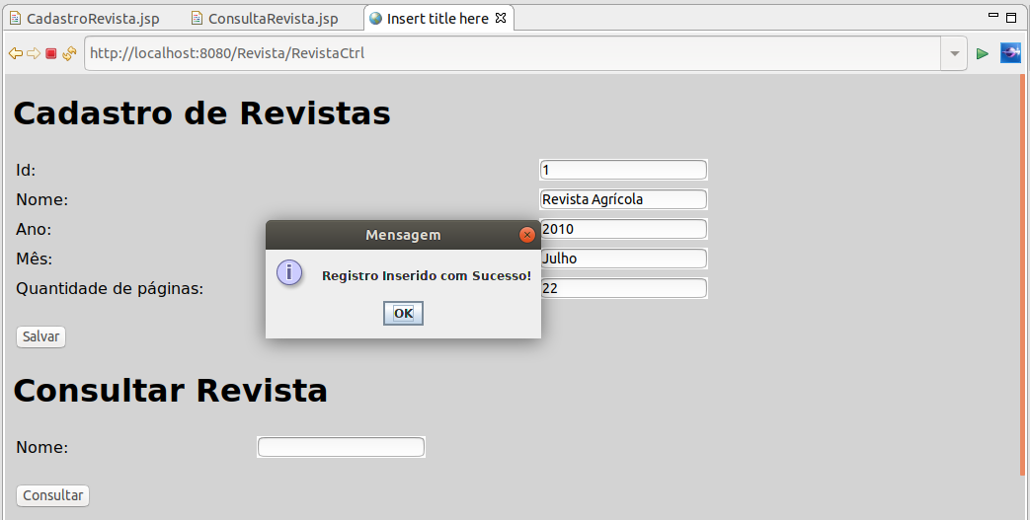

Slide 41
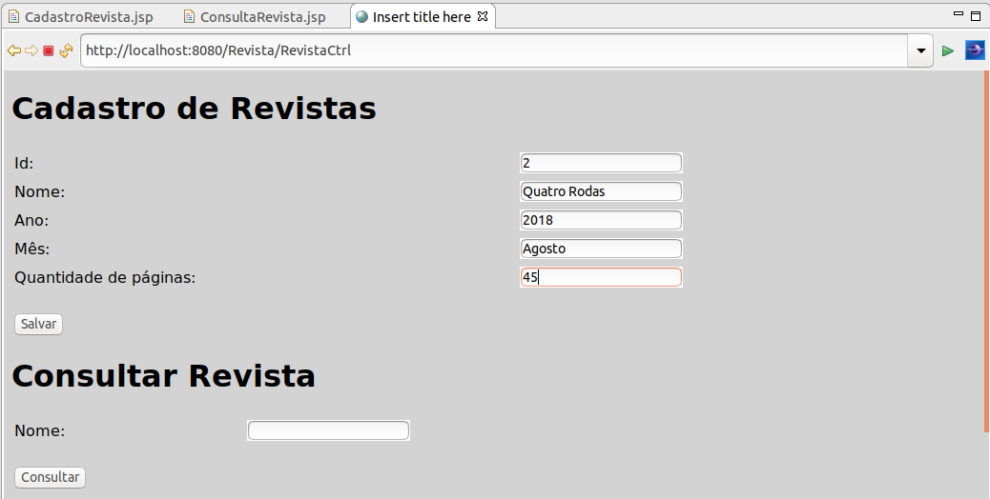

Slide 42
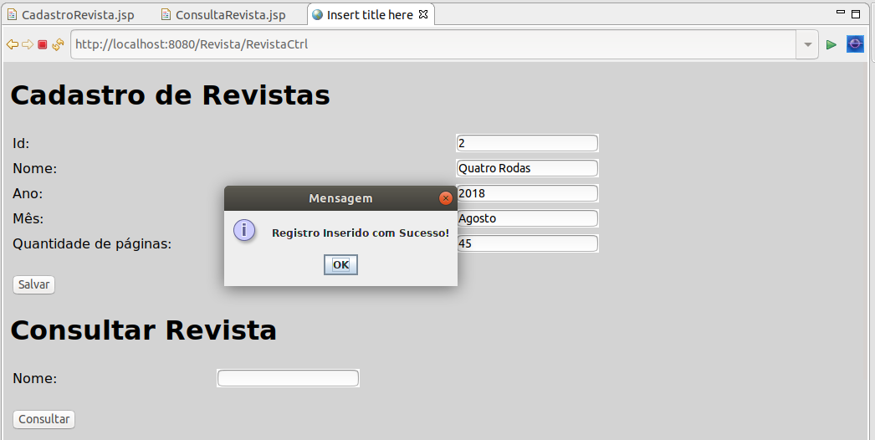

Slide 43
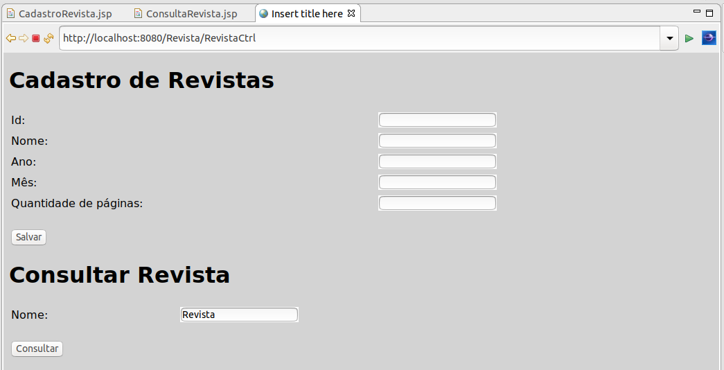

Slide 44
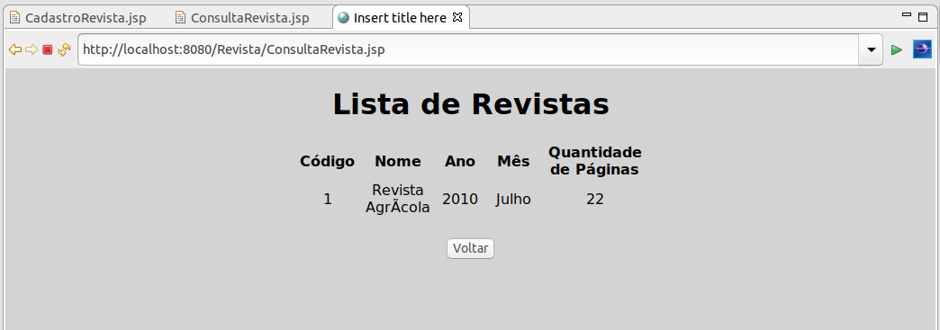

Slide 45
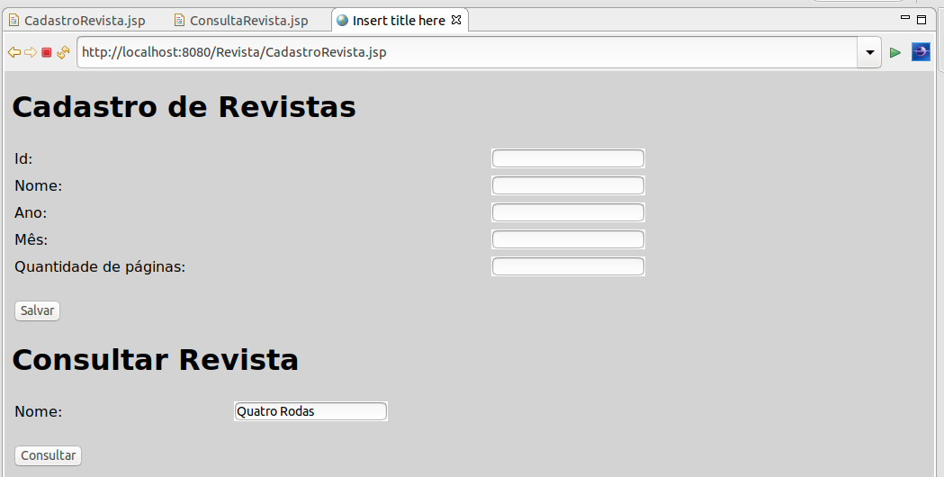

Slide 46
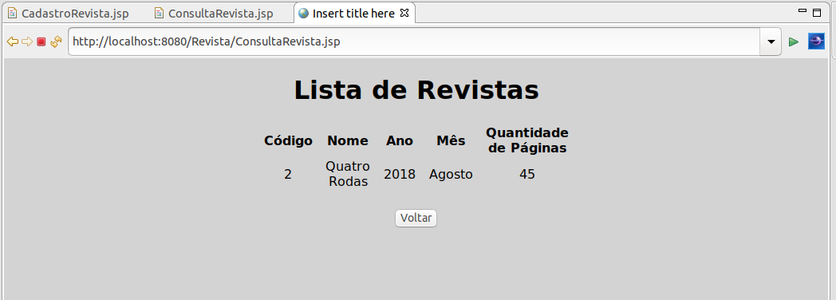

Slide 47

OBRIGADO(A)
PELA ATENÇÃO!

